Slide 1
Derin ogrenme
YZM306
Dr.Öğr.Üyesi Murat ŞİMŞEK

Slide 2
Contents
Time Series and Sequence Data
What is RNN ?
RNN architecture
Vanishing Gradient Problem
LSTM

Slide 3
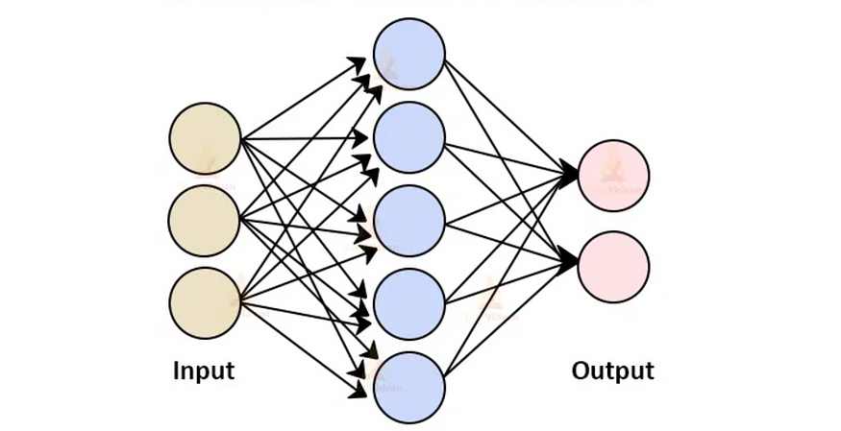

Slide 4
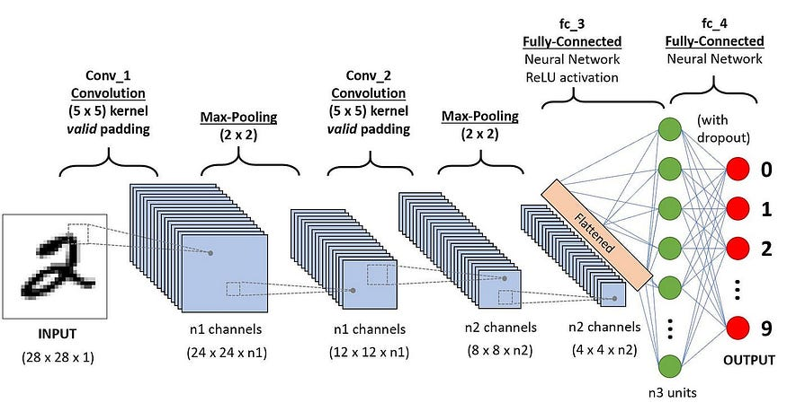

Slide 5
Image and video recognition
Object detection
Image classification

Slide 6
Advantages:
Excellent at handling spatial data.
Requires less preprocessing compared to ANNs.

Slide 7
Challenges:
Computationally intensive.
Requires large amounts of labeled data for training.

Slide 8
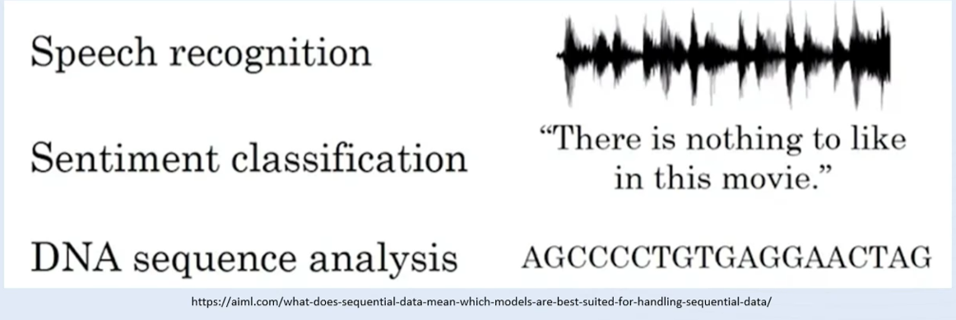
Time Series and Sequence Data

Slide 9
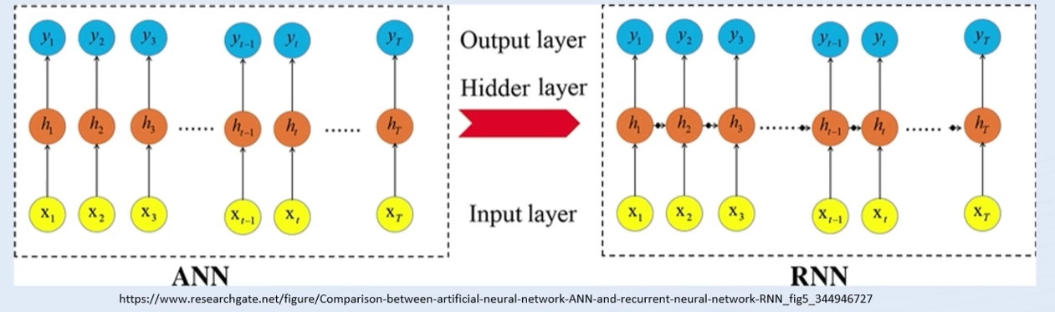
WHY RNN?
Artificial neural networks are insufficient in time series
ANN---fixed input/output
time dependence
Losing past knowledge

Slide 10
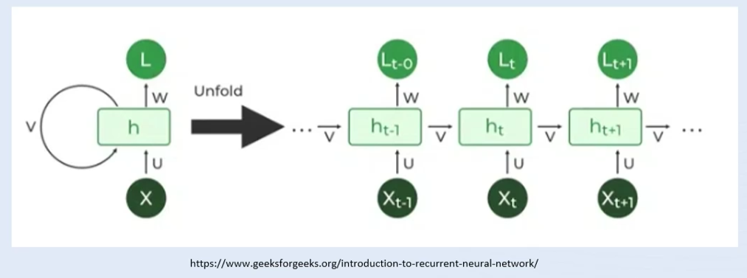
rnn
RNNs are neural networks specifically designed to process sequence data.
They work by storing information from the previous time step at each time step and updating that information with subsequent steps.

Slide 11
rnn
Structure:
Recurrent Connections: Neurons have connections looping back to themselves, allowing information to persist.
Hidden State: Maintains a memory of previous inputs.

Slide 12
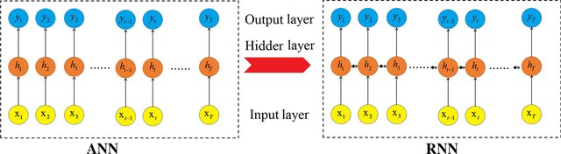
RNN (Recurrent Neural Network)

Slide 13
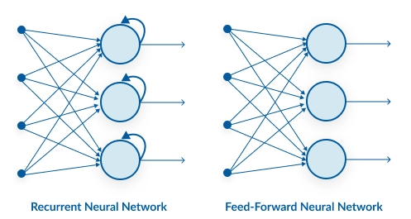
RNN (Recurrent Neural Network)

Slide 14
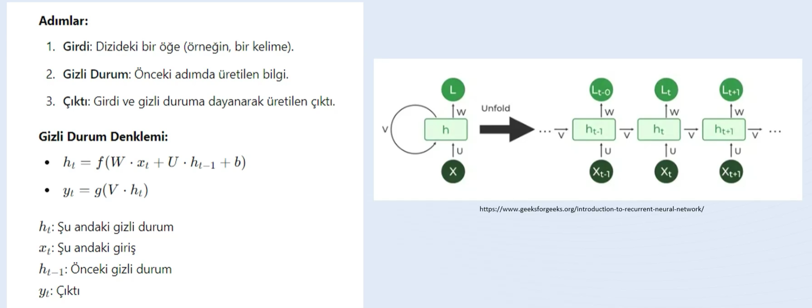
RNN architecture

Slide 15
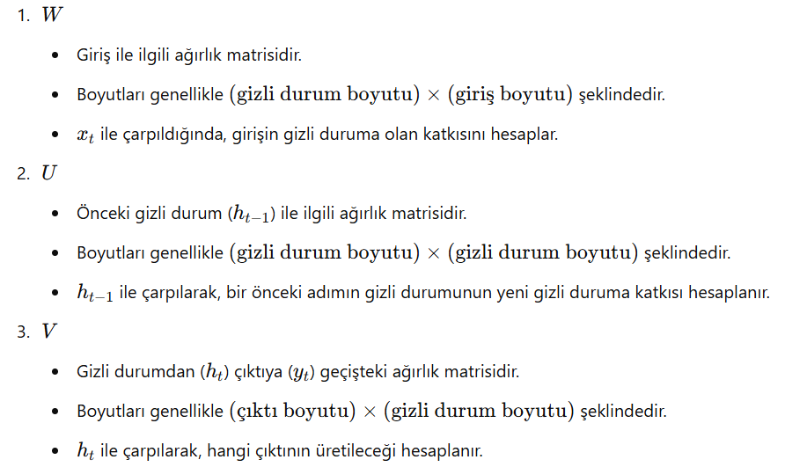
RNN architecture

Slide 16
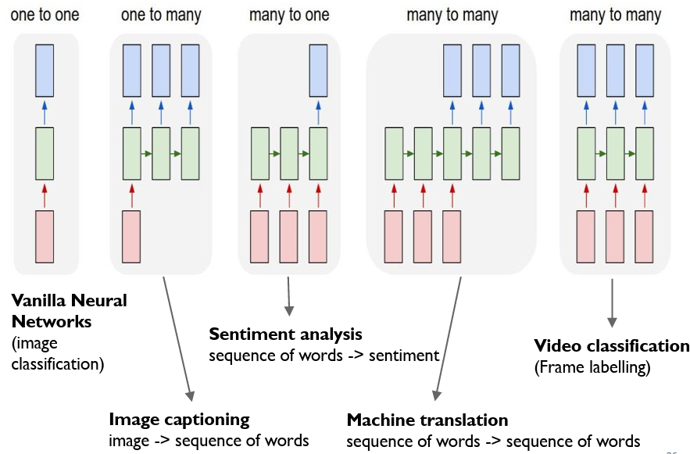
RNN architecture

Slide 17
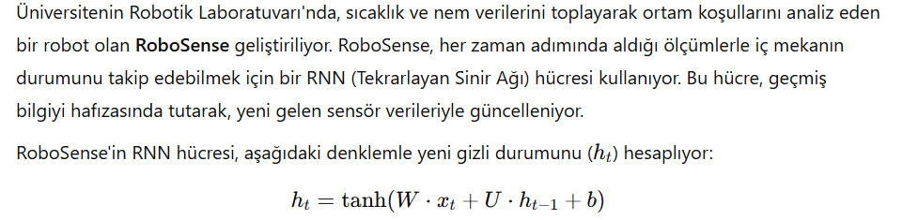
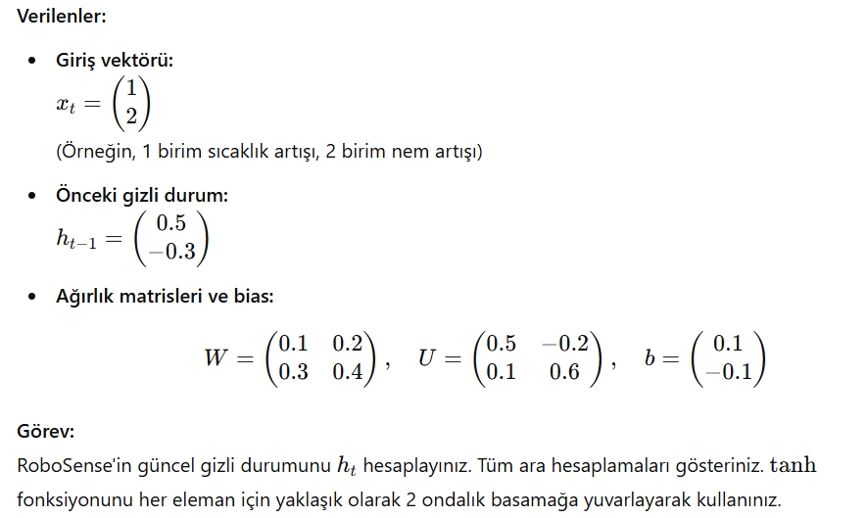
SORU-1

Slide 18
SORU-1

Slide 19
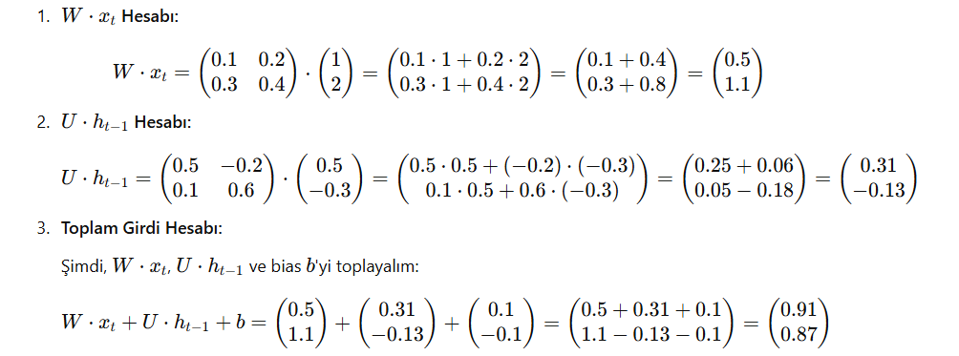
CEVAP-1

Slide 20
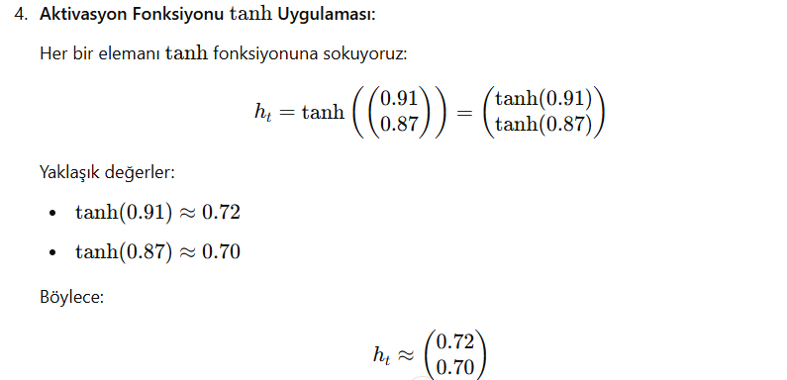
CEVAP-1

Slide 21
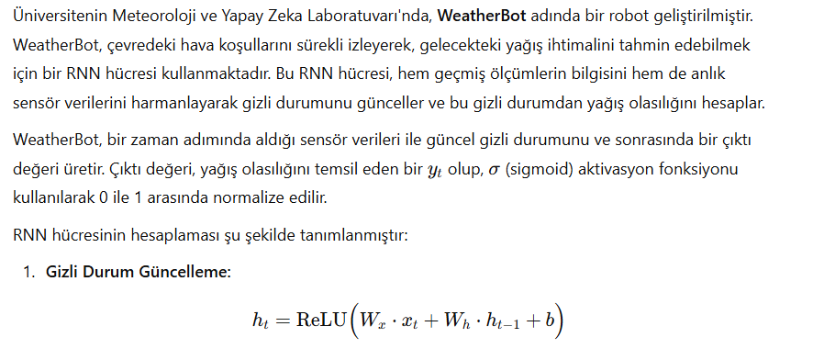
SORU-2

Slide 22
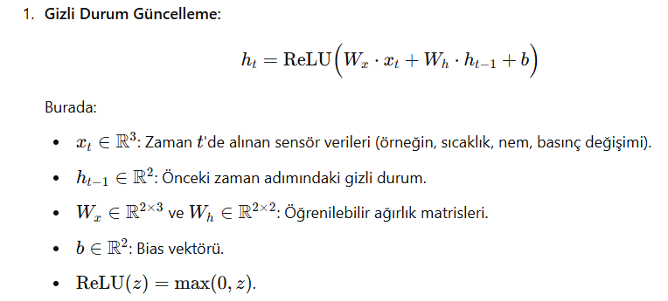
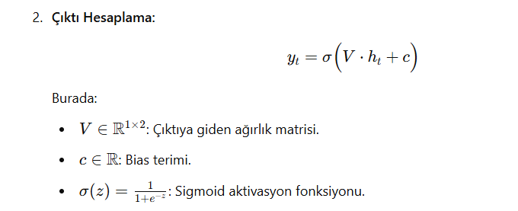
SORU-2

Slide 23
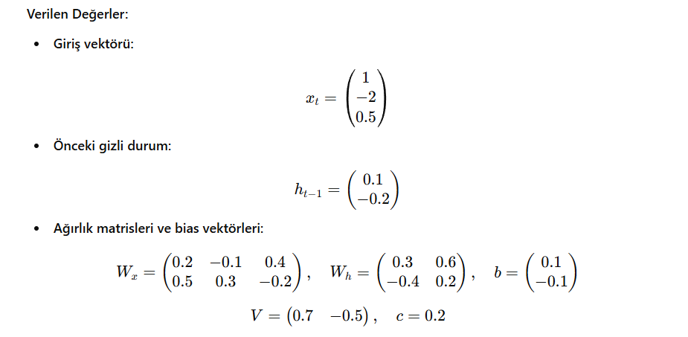
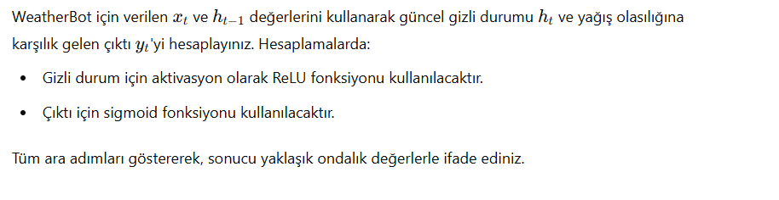
SORU-2

Slide 24
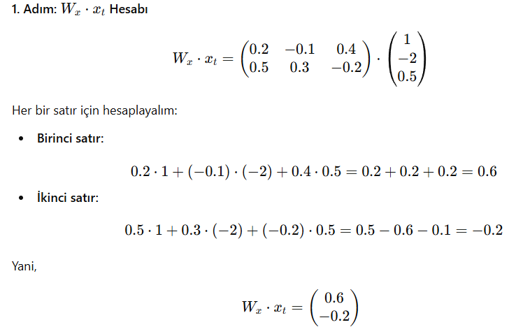
CEVAP-2

Slide 25
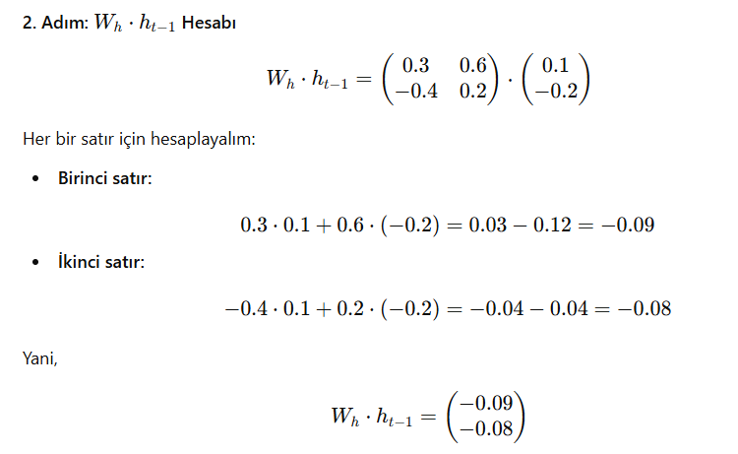
CEVAP-2

Slide 26
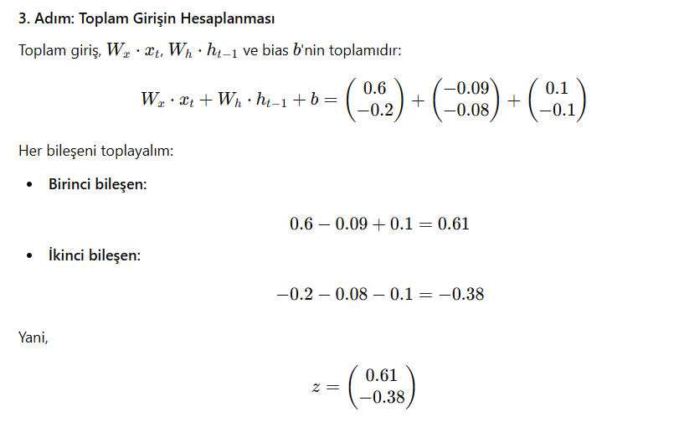
CEVAP-2

Slide 27
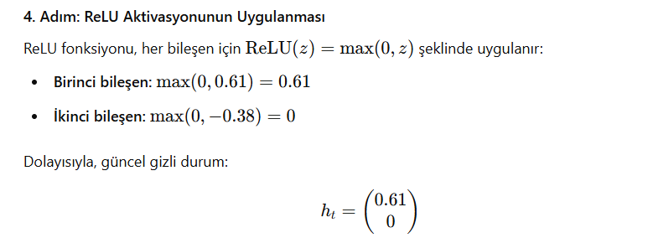
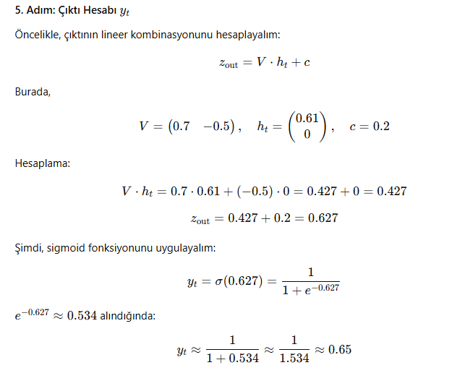
CEVAP-2
WeatherBot, bu hesaplamalar sayesinde, anlık sensör verileri ve geçmiş durum bilgisini harmanlayarak yaklaşık %65 olasılıkla yağmur bekleyebileceğini tahmin etmektedir.

Slide 28
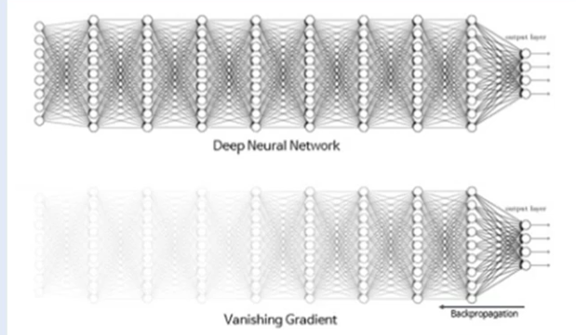
Vanıshıng gradıent problem
The vanishing gradient problem refers to the phenomenon where gradients used for updating weights in recurrent neural networks (RNNs) become extremely small during backpropagation through time (BPTT), effectively hindering the learning of long-range dependencies.

Slide 29
Vanıshıng gradıent problem
Gradient, tüm ağırlıkları ayarlamamızı sağlayan bir değerdir.
Birbirine bağlı uzun ağlarda hatanın etkisi gittikçe küçülür ve gradient kaybolmaya başlayabilir.
Bütün katmanlar ve zamana bağlı adımlar birbirine çarpımla bağlı olduğundan, türevleri yok olma veya büyümeye meyillidir.
Gradient yok olması/büyümesi ağın büyük değerler üretmesini sağlar ve bizi doğru sonuçtan uzaklaştırır.
Eşik değer (Threshold) koyarak çok yüksek değerli gradientler atılır.
Gradientler aşırı küçülerek yok olması durumunu tespit etmek zordur.
Ne zaman durdurulması gerektiğini tahmin etmek zordur. Bazı çözümler mevcuttur.

Slide 30
Vanıshıng gradıent problem
Bazı çözümler mevcuttur. :
W için uygun başlangıç değerleri seçmek
Sigmoid ve Tanh aktivasyon fonksiyonları yerine ReLU kullanmak
ReLU fonksiyonunun türevi 0 veya 1’dir
Bu problemi çözmek için LSTM dizayn edilmiştir.

Slide 31
LSTM - Long Short Term Memory- Uzun Kısa Süreli Hafıza
RNN’ler kısa cümleler üzerinde iyi sonuçlar verse de uzun cümleler/paragraflarda başarılı değildir.
LSTM’ler uzun vadede bağımlılıkları öğrenebilen RNN’nin özel bir türüdür.
LSTM,1977yılında vanishing gradient problemini çözmek için geliştirilmiştir.
LSTM,duyguanalizi, metin üretme ve zaman serileri gibi birçok konuda kullanılır.

Slide 32
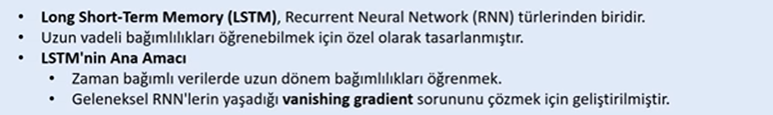
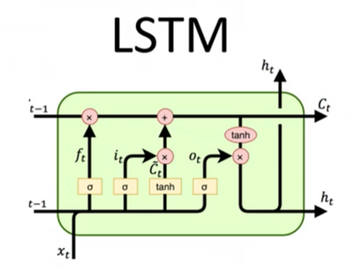
LSTM - Long Short Term Memory- Uzun Kısa Süreli Hafıza

Slide 33
LSTM - Long Short Term Memory- Uzun Kısa Süreli Hafıza
LSTM ile bu sorun nasıl çözülüyor?
LSTM’in iç yapısında kapılar (gate) mevcuttur.
Neyin hatırlanacağını, neyin unutulacağını bu kapılar belirler.
Gelen girdi önemsizse unutulur, önemliyse bir sonraki aşamaya aktarılır.
Gate(input, output, forget) ve Cell State

Slide 34
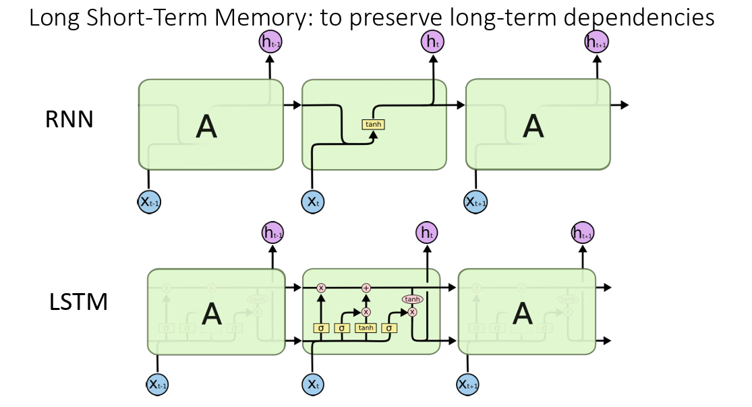
LSTM - Long Short Term Memory- Uzun Kısa Süreli Hafıza

Slide 35
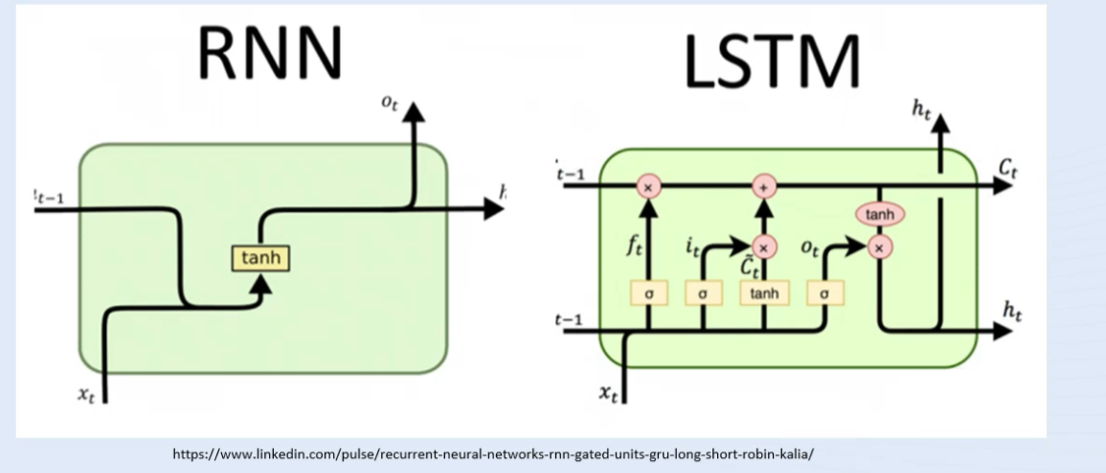
LSTM - Long Short Term Memory- Uzun Kısa Süreli Hafıza

Slide 36
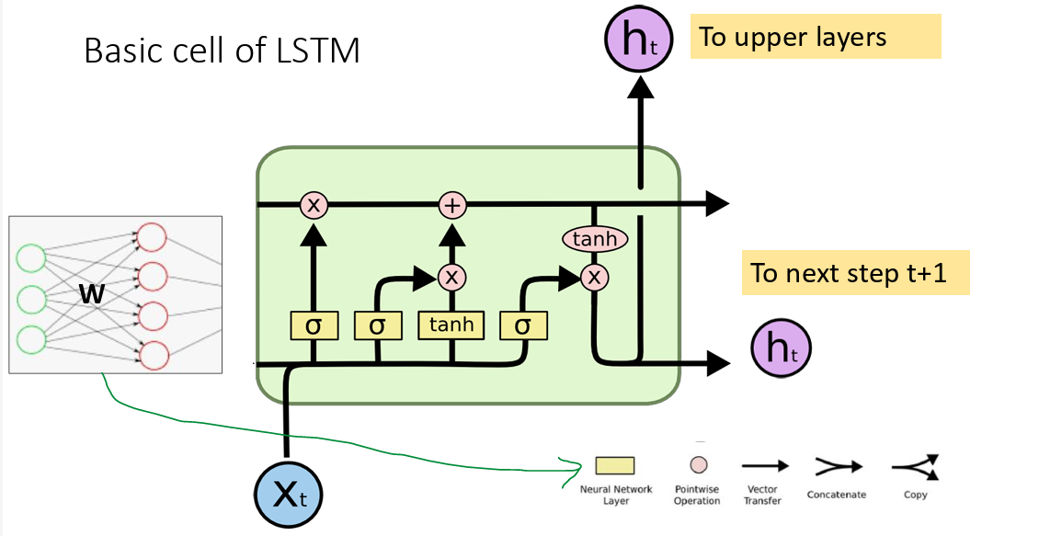
LSTM - Long Short Term Memory- Uzun Kısa Süreli Hafıza

Slide 37
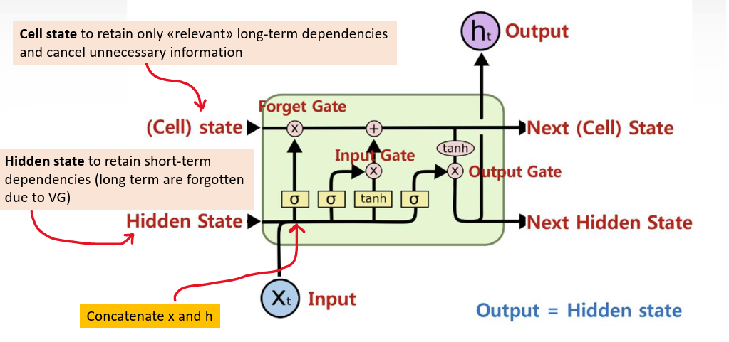
LSTM - Long Short Term Memory- Uzun Kısa Süreli Hafıza

Slide 38
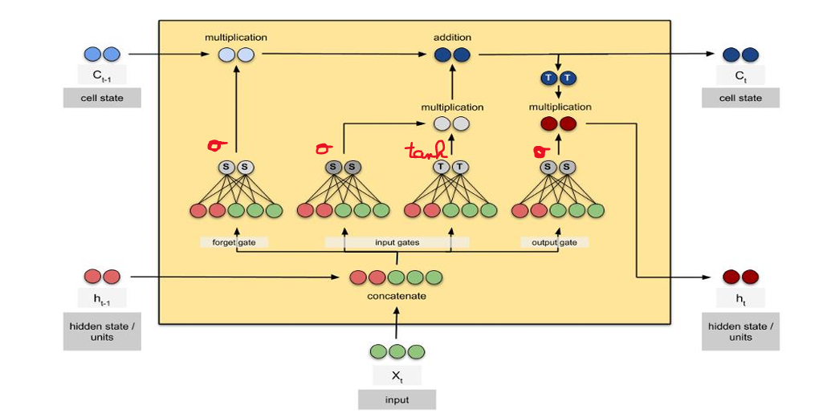
LSTM - Long Short Term Memory- Uzun Kısa Süreli Hafıza

Slide 39
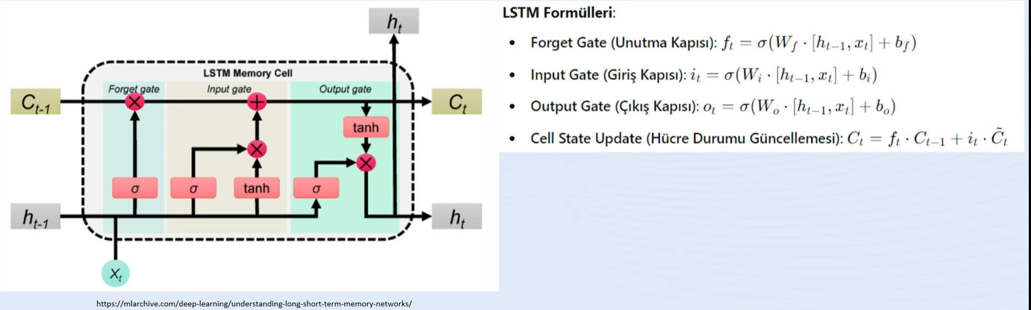
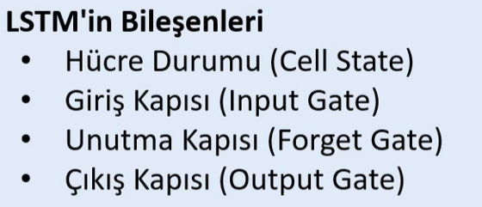
LSTM - Long Short Term Memory- Uzun Kısa Süreli Hafıza

Slide 40
LSTM - Long Short Term Memory- Uzun Kısa Süreli Hafıza
FORGET GATE
Hangi bilginin tutulacağı veya unutulacağına karar verir.
Bir önceki gizli katmandan gelen bilgiler(ht-1) ve güncel bilgiler(xt) Sigmoid Aktivasyon fonksiyonundan geçer.
Değer 0'a ne kadar yakınsa o kadar unutulacak, 1'e ne kadar yakınsa o kadar tutulacak (cell state taşınacak) demektir.

Slide 41
LSTM - Long Short Term Memory- Uzun Kısa Süreli Hafıza
INPUT GATE
Cell State’i güncellemek için kullanılır.
Sigmoid fonksiyonu uygulanır, hangi bilginin tutulacağına karar verilir.
Ağı düzenlemek için veriyi -1 ve 1 aralığına sıkıştıran Tanh aktivasyon fonksiyonu kullanır.
Sigmoid ve Tanh fonksiyon çıkışları çarpılır ve hangi bilginin güncelleneceği kararına varılır.

Slide 42
LSTM - Long Short Term Memory- Uzun Kısa Süreli Hafıza
CELL STATE
Cell State’in hücre içerisindeki en önemli görevi tahmin yapmak için anlamlı bilgiyi hücreler boyunca taşımaktır.
Taşınması gereken verileri alır ve hücre sonuna, oradan da diğer hücrelere taşır.
İlk olarak Forget Gate’den gelen sonuç ile bir önceki katmanın sonucu çarpılır, sonra Input Gate’den gelen değer ile toplanır.

Slide 43
LSTM - Long Short Term Memory- Uzun Kısa Süreli Hafıza
OUTPUT GATE
Birsonraki katmana gönderilecek değere karar verir.
Bir sonraki hücrenin girişini (ht+1) belirler.
Bir önceki girdi ile şu anki girdi bilgisi Sigmoid fonksiyonundan geçer.
Cell State’den gelen değer, Tanh fonksiyonundan geçtikten sonra iki değer çarpılır ve bir sonraki katmana “Bir önceki değer” olarak gider. Cell State ilerler.

Slide 44
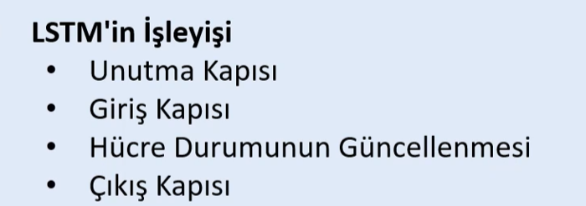
LSTM - Long Short Term Memory- Uzun Kısa Süreli Hafıza

Slide 45
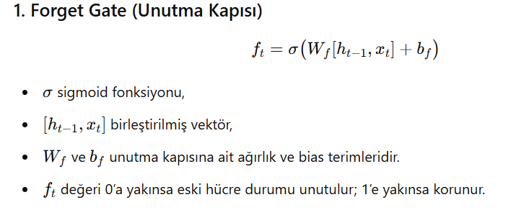
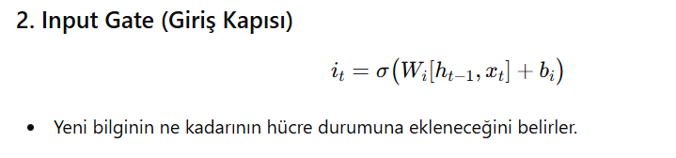
LSTM - Long Short Term Memory- Uzun Kısa Süreli Hafıza

Slide 46
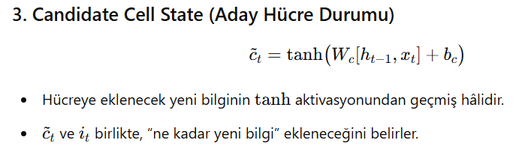
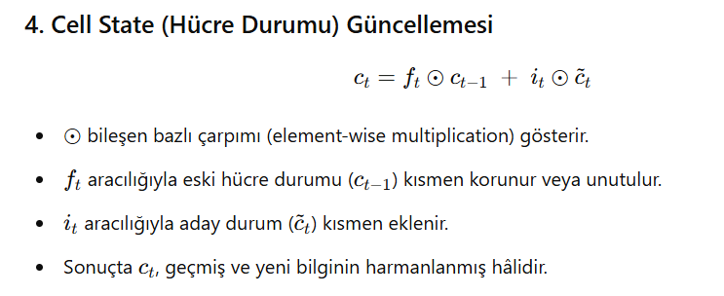
LSTM - Long Short Term Memory- Uzun Kısa Süreli Hafıza

Slide 47
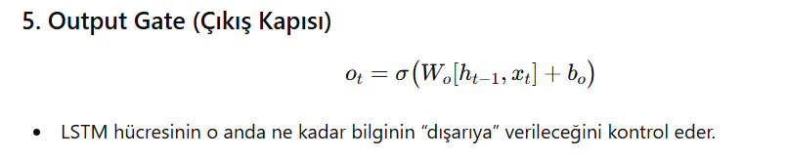
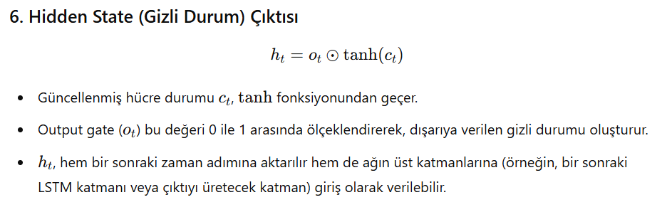
LSTM - Long Short Term Memory- Uzun Kısa Süreli Hafıza

Slide 48
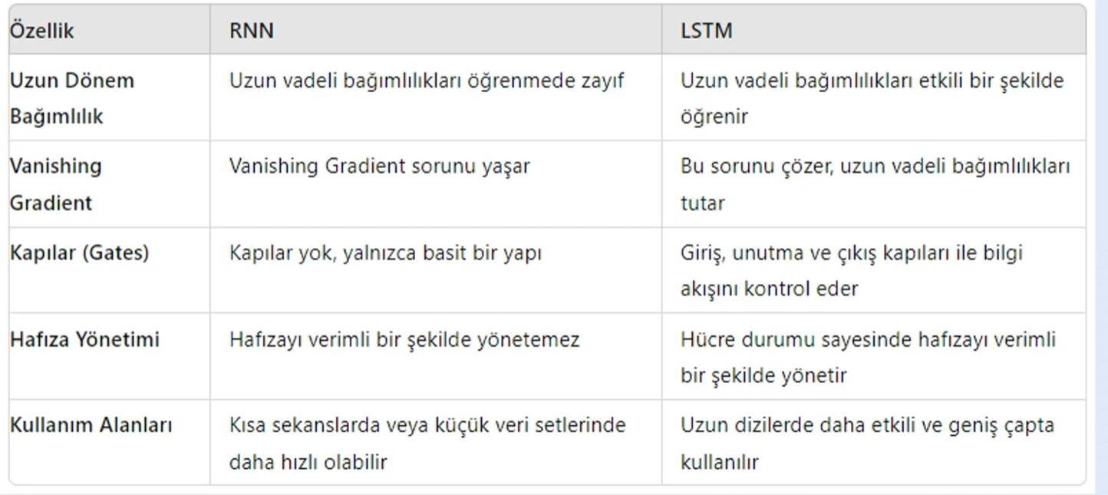
LSTM - Long Short Term Memory- Uzun Kısa Süreli Hafıza

Slide 49
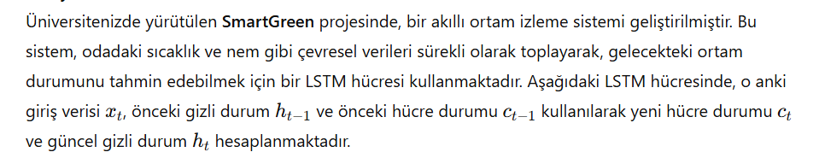
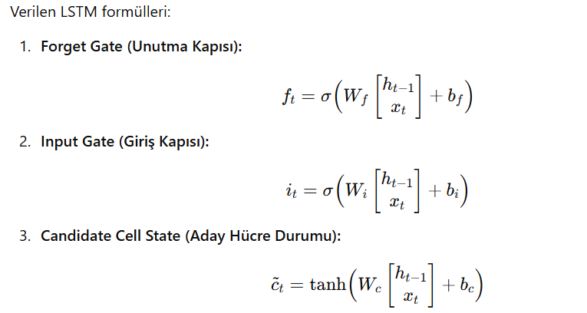
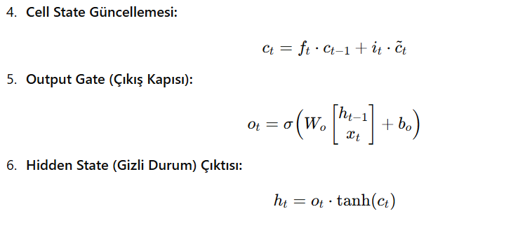
SORU-3

Slide 50
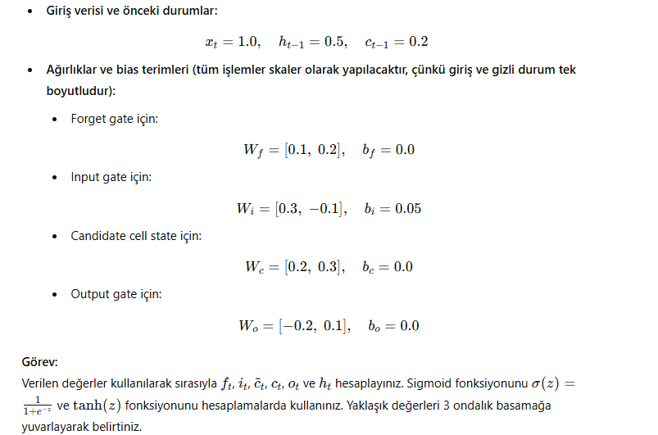
SORU-3

Slide 51
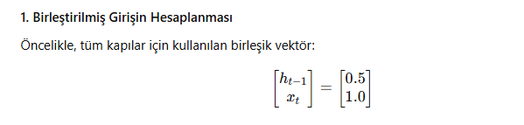
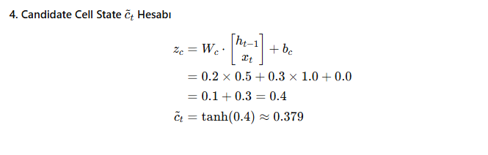
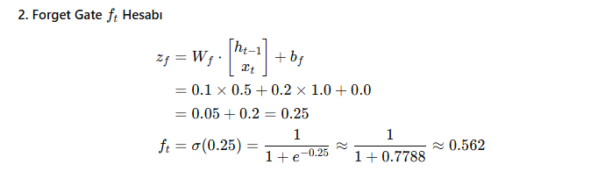
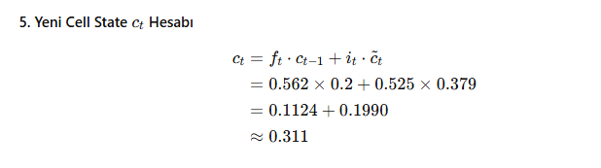


CEVAP-3

Slide 52

CEVAP-3

